Slide 1





飞机大战（一）
第二阶段·创作(二) 第十二课

Slide 2
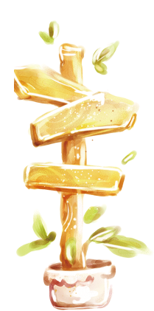
Contents 目录
1
步骤分析
2
实现目标
3
编写脚本
4
运行效果

Slide 3
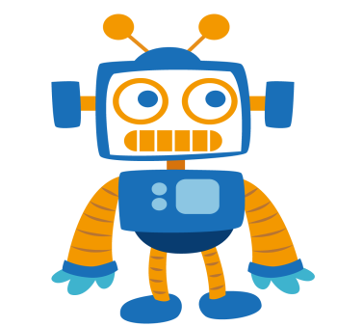
PART 1
步骤分析

Slide 4
步骤分析
1
开始游戏和结束游戏的界面
2
点击开始按钮，我的飞机出现
3
有三种不同种类的敌方飞机
4
有不同威力的子弹
5
当飞机生命值小于1时，飞机爆炸

Slide 5
PART 2
实现目标

Slide 6
实现目标
界面
背景
游戏开始的界面，当点击小绿旗时，界面上有背景、开始按钮、游戏LOGO以及介绍LOGO，并播放背景音乐。
当点击开始按钮后，开始按钮、游戏LOGO以及介绍LOGO消失，并且背景动起来，播放的背景音乐也变化。
我的飞机
点击开始按钮后，显示我的飞机。

Slide 7
PART 3
编写脚本

Slide 8
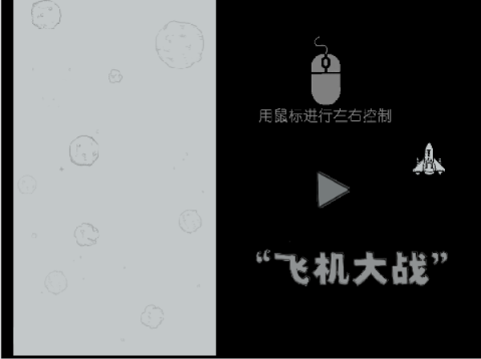
编写脚本
- 导入舞台以及角色 -

Slide 9
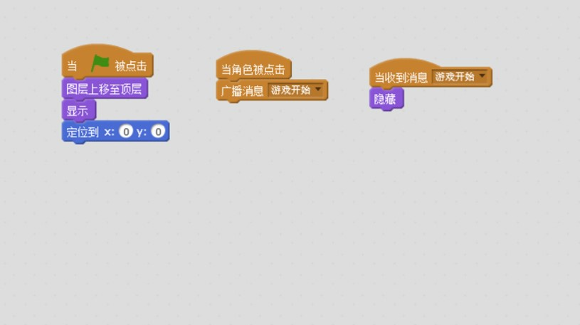
编写脚本
- 开始按钮 脚本程序 -

Slide 10
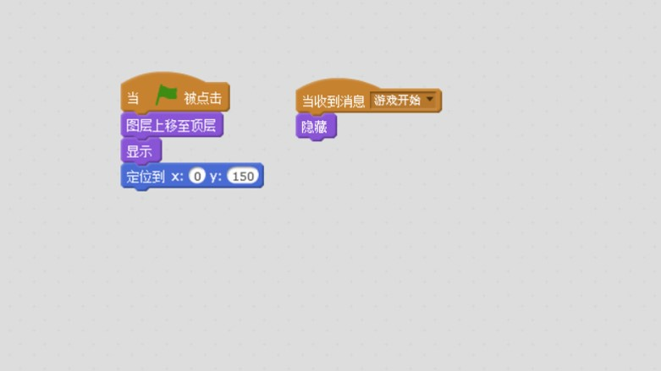
编写脚本
- 游戏LOGO 脚本程序 -

Slide 11
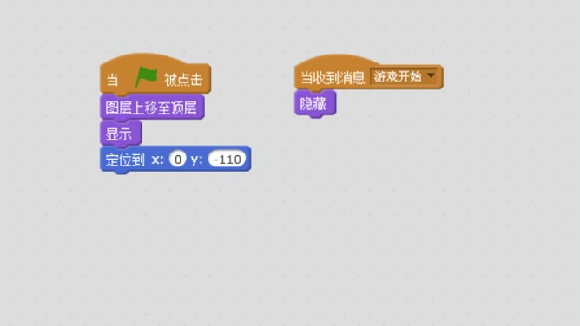
编写脚本
- 介绍LOGO 脚本程序 -

Slide 12
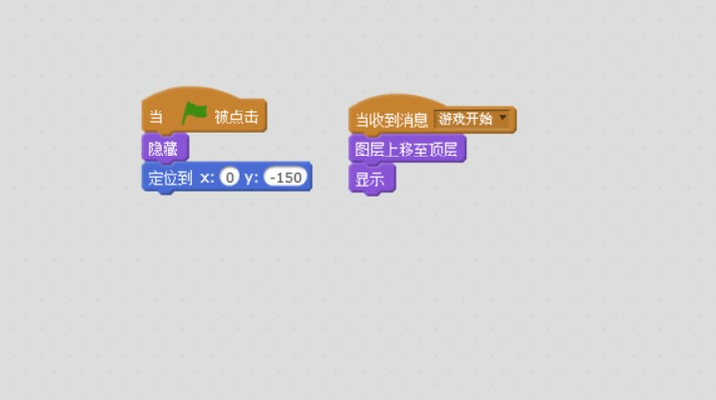
编写脚本
- 我的飞机 脚本程序 -

Slide 13
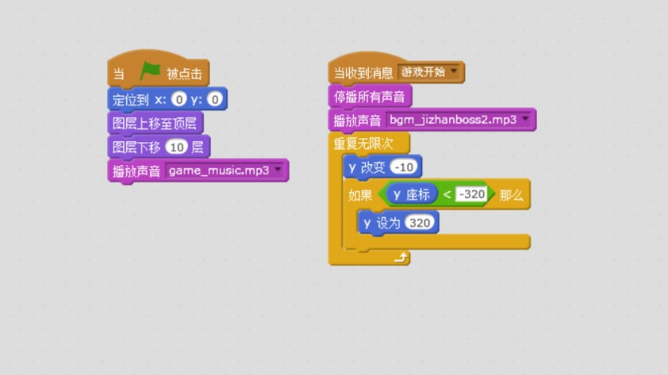
编写脚本
- 背景1 脚本程序-

Slide 14
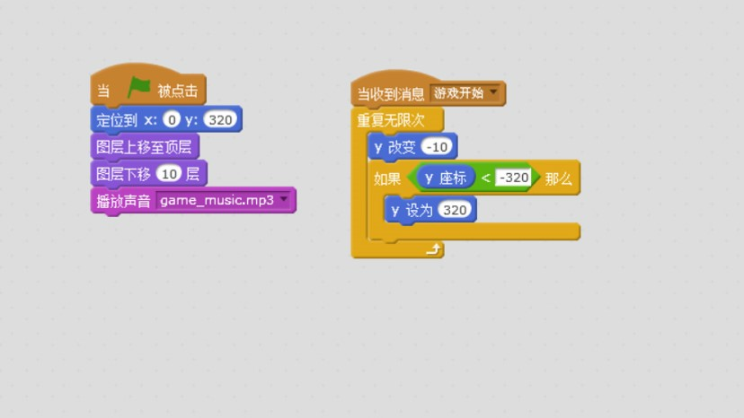
编写脚本
- 背景2 脚本程序 -

Slide 15
PART 4
运行效果

Slide 16
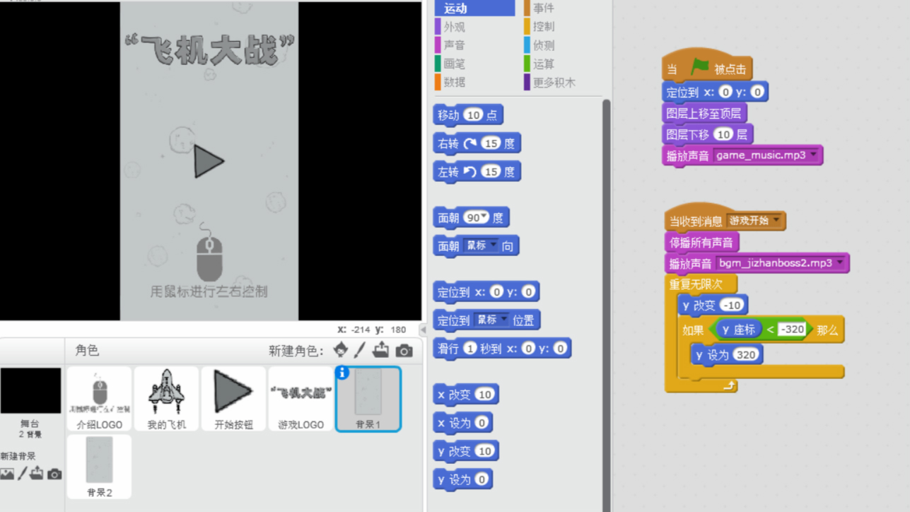
运行效果
- 运行效果 -

Slide 17
下课啦~

